Slide 1
计算方法
曲线拟合

Slide 2
内容
线性最小二乘法
多项式拟合

Slide 3

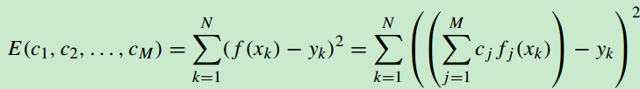
线性最小二乘法
设有N个数据点 ，并给定M个线性无关的函数 。函数f(x)为M个线性无关函数的线性组合，表示为：
为求M个系数{c₁, c₂, …, c_{M}}，求解最小误差平方和

Slide 4


线性最小二乘法
M个线性方程求解M个未知数

Slide 6

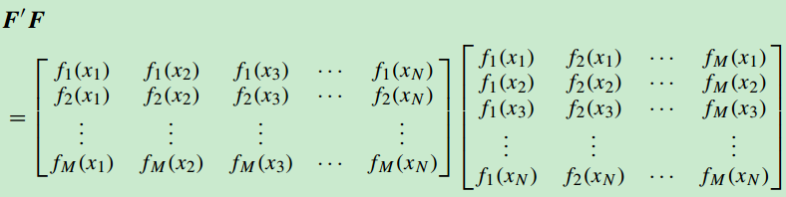
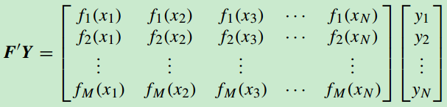
线性最小二乘法

Slide 7
内容
线性最小二乘法
多项式拟合

Slide 8

多项式拟合
如果在线性最小二乘法中，使用函数集合
函数f(x)为M阶多项式：

Slide 9

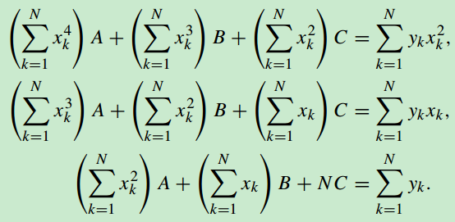
定理5.3（最小二乘抛物线拟合）
设有N个数据点 ，拟合的最小二乘抛物线为：
系数A、B和C由下列线性方程组求得：

Slide 10

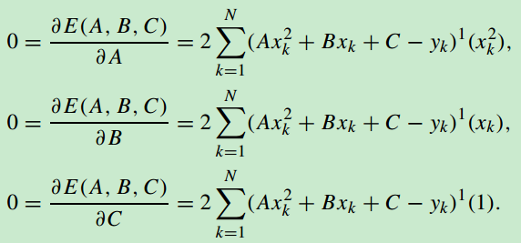
定理5.3（最小二乘抛物线拟合）

Slide 11
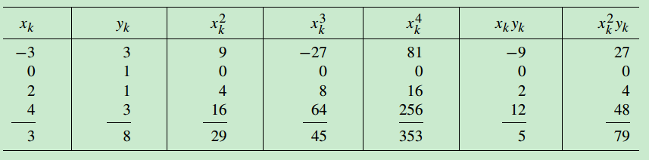


例5.6
根据4个数据点(-3, 3), (0, 1), (2, 1)和(4, 3)，求解最小二乘抛物线。

Slide 12
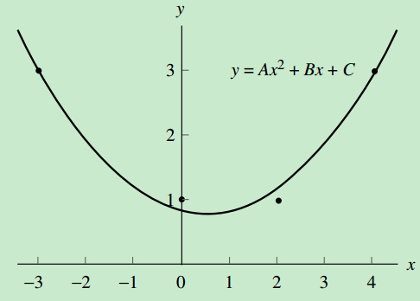
例5.6

Slide 13
程序5.2（最小二乘多项式拟合）
由N个数据点构造M阶最小二乘多项式

Slide 14
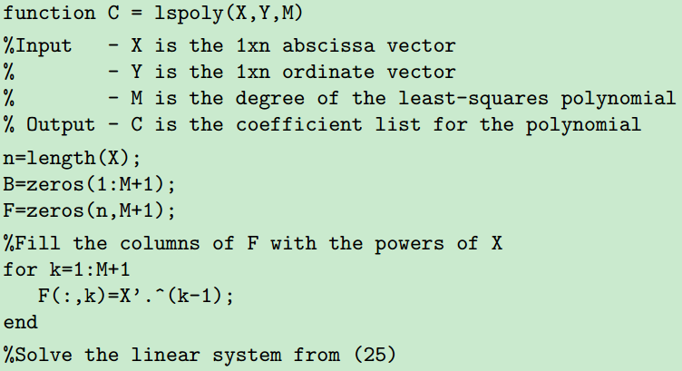
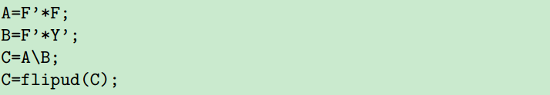

Slide 15
End

